Slide 1


Etude sur l’alimentation dans le monde en 2017 Focus sur la sous-nutrition

Slide 2
Méthodologie de l’analyse
Quel est l’état de l’alimentation dans le monde en 2017 ?
4 fichiers (source base de données FAOSTAT) :
Population
Sous-nutrition
Aide-alimentaire
Disponibilité alimentaire 2017
Exploration et nettoyage des données
Analyse et conclusion

Slide 3
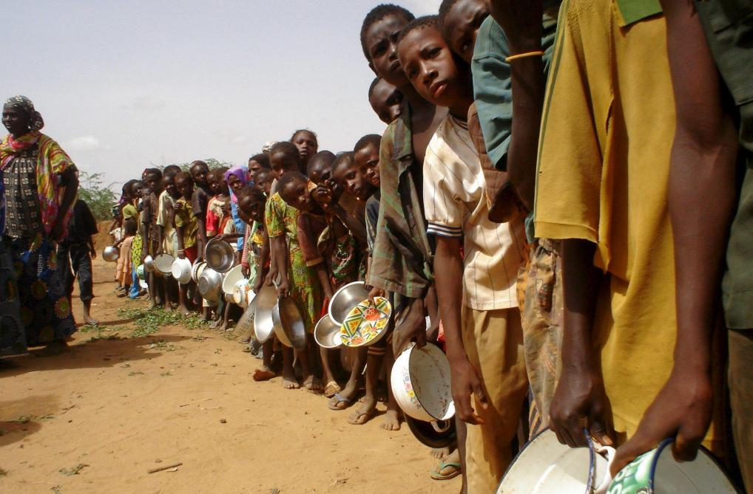
En 2017, il y avait 970 millions de personnes en sous-nutrition soit 12,85 %,
de la population mondiale.

Slide 4
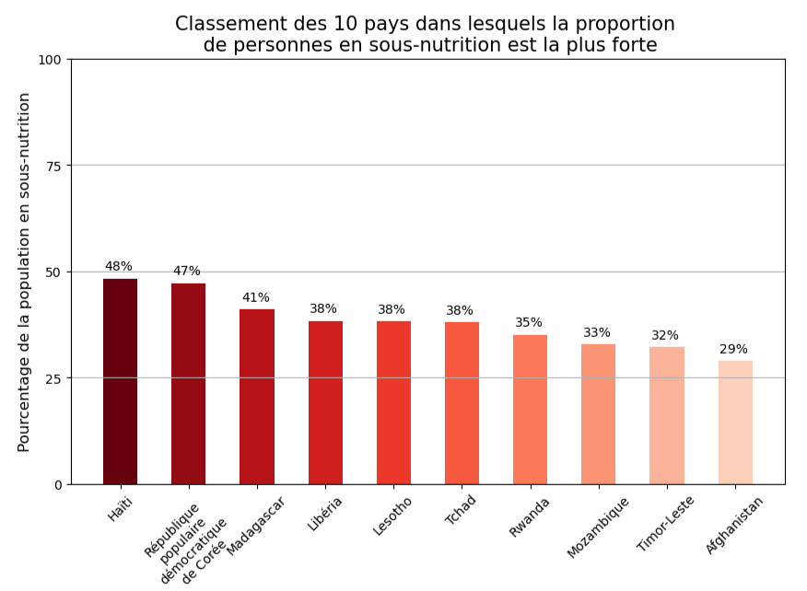
Presque la moitié de la population
d’Haïti et de le République populaire démocratique de Corée en sous-nutrition.

Slide 5
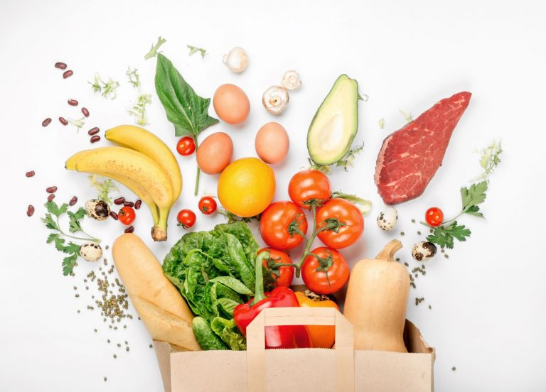
Besoins journaliers moyens par personne : 2250 calories
Une disponibilité alimentaire mondiale largement suffisante
7,55 milliards
de personnes en 2017.
9,3 milliards de personnes
pourraient être nourris
7,67 milliards grâce
uniquement aux végétaux

Slide 6
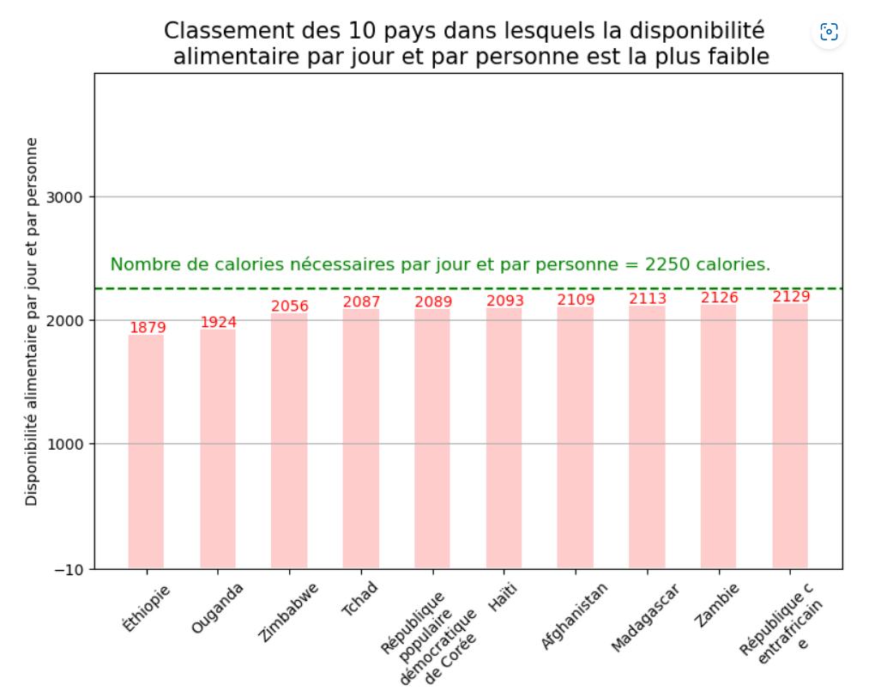
19 pays n’ont pas une disponibilité alimentaire par jour et par personne suffisante.
L’Ethiopie a la disponibilité par personne la plus faible.

Slide 7
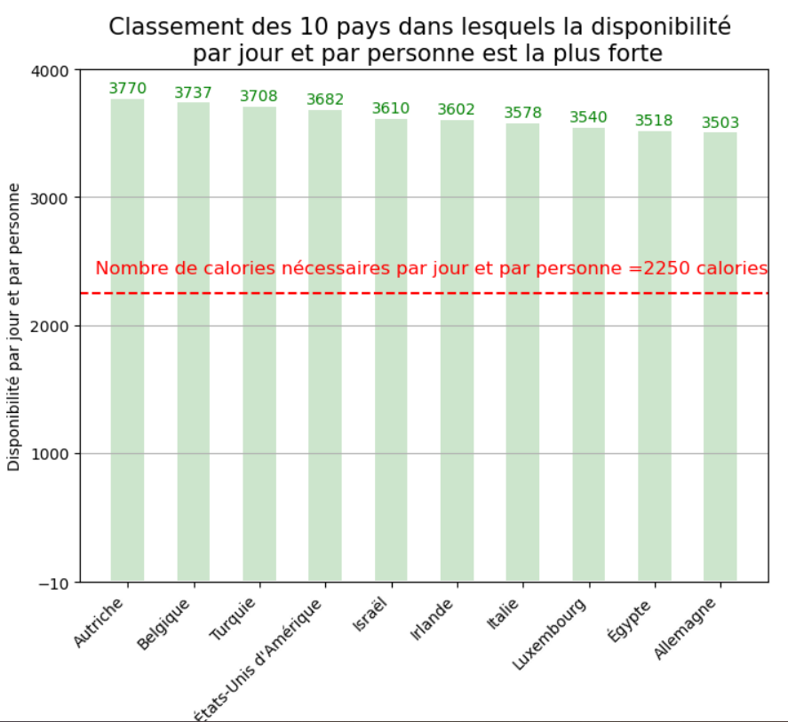
92 pays ont une disponibilité alimentaire supérieure de 10% au besoin d'un être humain.

Slide 8
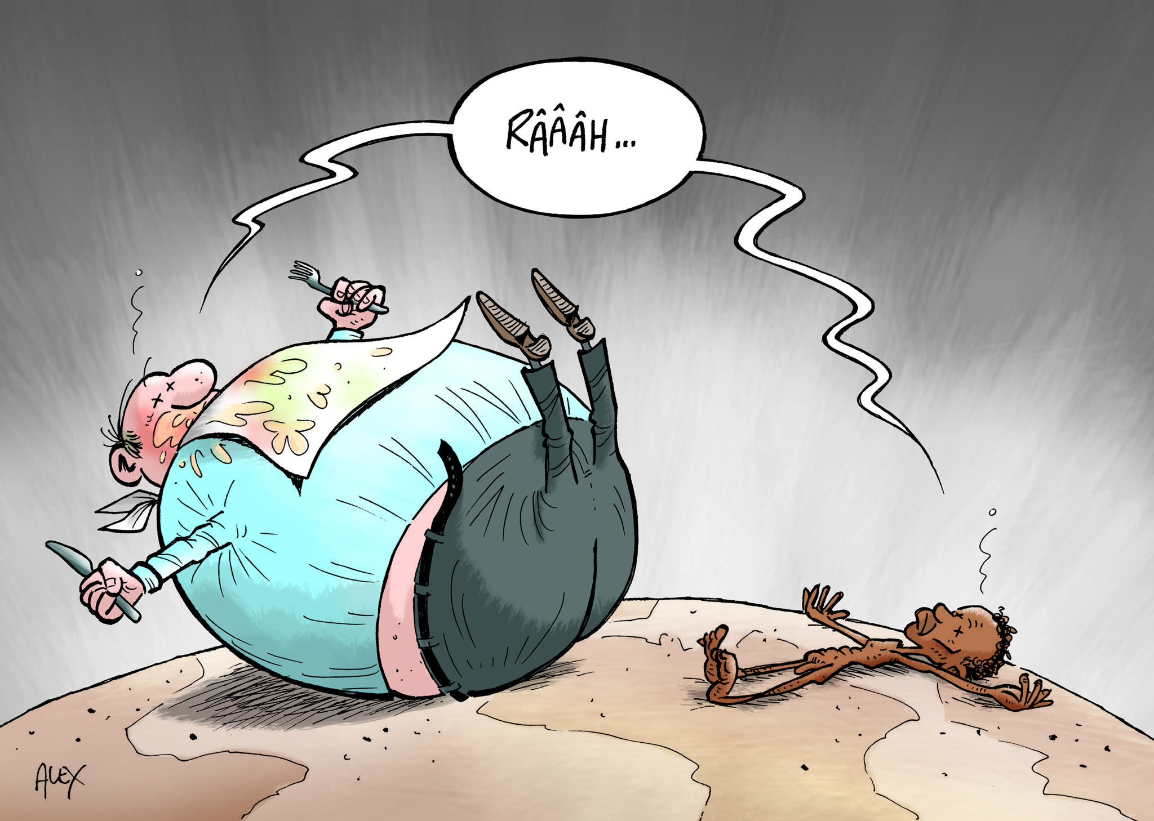
Une répartition de la disponibilité alimentaire inégalitaire
Conclusion : la sous-nutrition ne devrait pas exister
Mauvaise répartition de la disponibilité alimentaire

Slide 9
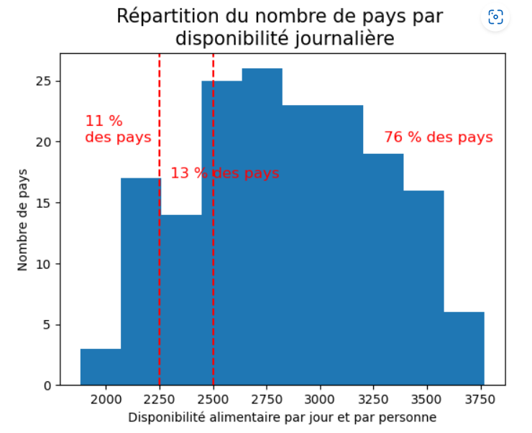
76% des pays ont une disponibilité supérieure à 2500 calories par jour.
11% des pays ont une disponibilité
alimentaire inférieure aux besoins caloriques moyens nécessaires.

Slide 10
Production + Importations – Exportations + Variation de stock
=
Disponibilité intérieure
=
Aliments pour animaux + Nourriture + Semences
+ Traitement + Pertes + Autres utilisations

Slide 11
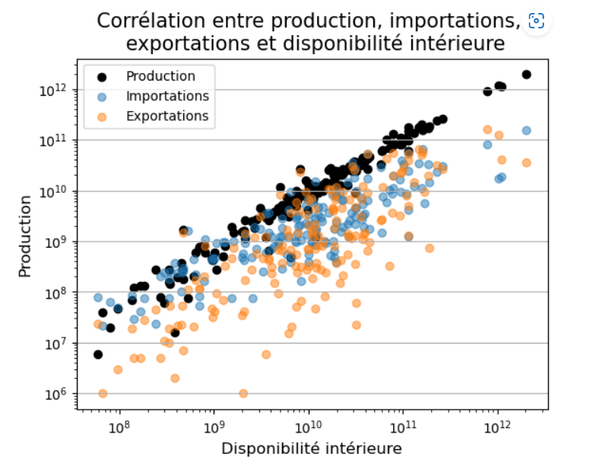
Très forte corrélation entre la production et la disponibilité alimentaire d’un pays.

Slide 12
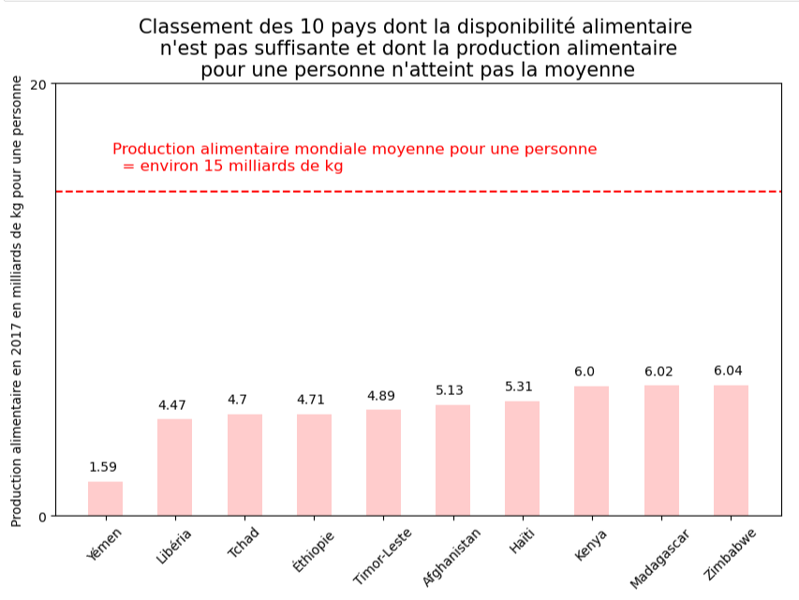
Les pays les plus en difficulté sont ceux qui n’ont :
ni une production suffisante
ni une disponibilité alimentaire suffisante

Slide 13

L’utilisation insensée de la disponibilité alimentaire.
152 pays ont une partie de leur population en sous-nutrition alors qu'ils disposent d'une disponibilité alimentaire suffisante.

Slide 14
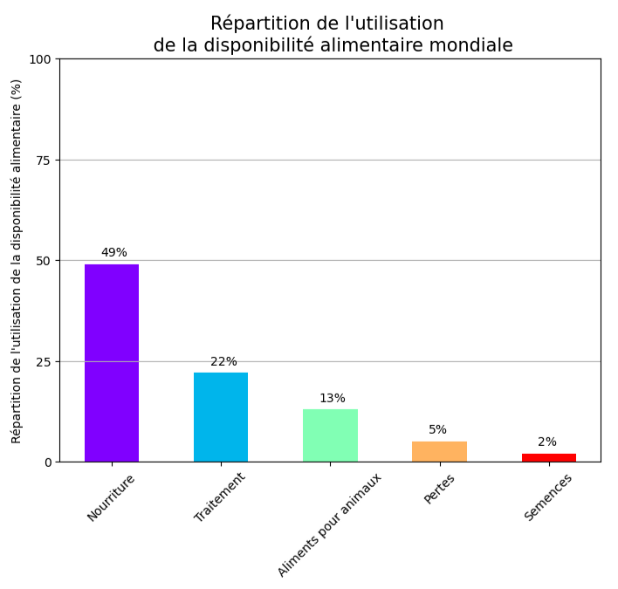
A peine la moitié de la disponibilité alimentaire mondiale est utilisée afin de nourrir la population humaine.

Slide 15
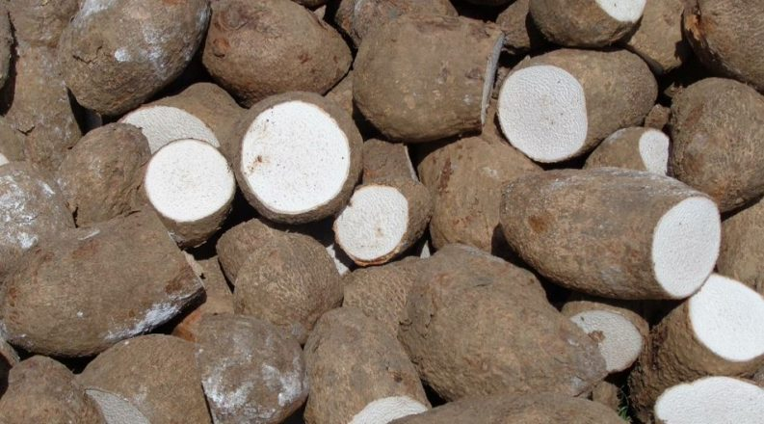
Cas aberrant de la Thaïlande
Presque 9% de la population en sous-nutrition.
Disponibilité alimentaire de 2750 calories.
Le manioc, 2e aliment produit le plus en Thaïlande.
84% de sa production exportée.
4e produit le plus importé.

Slide 16
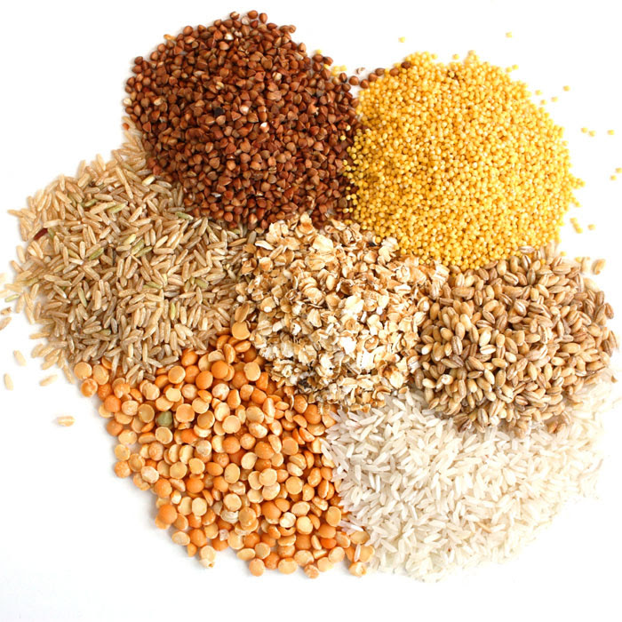
2e cas aberrant, celui des céréales
Présents dans le 10 des aliments dont la disponibilité alimentaire est la plus forte.
43% seulement utilisé comme nourriture humaine.

Slide 17
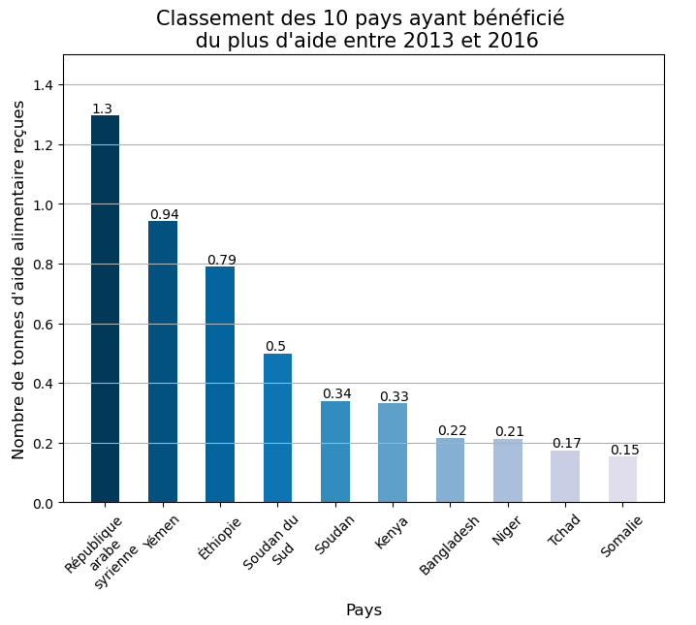
Un seul pays fait encore partie des 10 pays ayant la plus forte proportion de personnes en sous-nutrition en 2017.

Slide 18
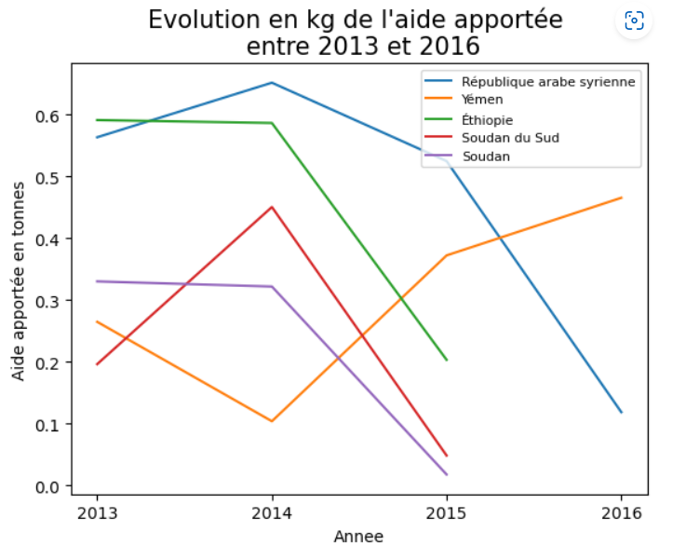
Suppression ou forte baisse de l’aide apportée à 4 des 5 pays ayant reçu le plus d’aide entre 2013 et 2016.
Augmentation de l’aide
Apportée au Yémen.

Slide 19
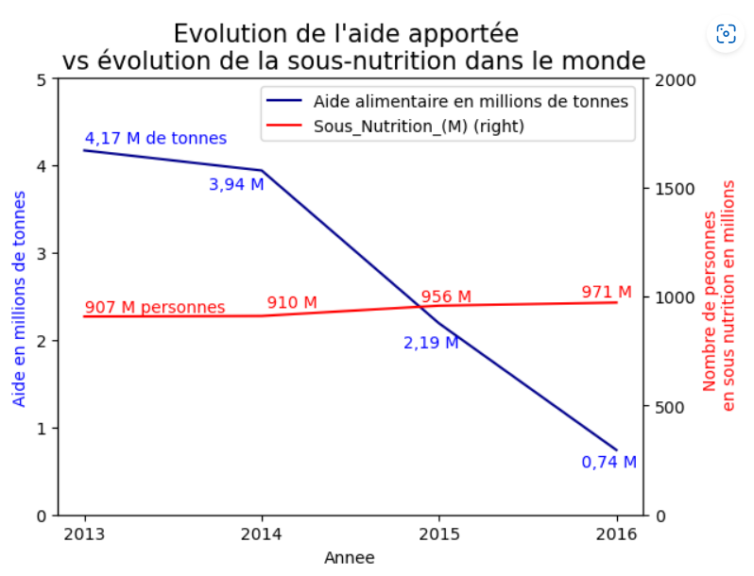
L’aide apportée est en forte baisse…
…alors que la sous-nutrition mondiale augmente…

Slide 20
Conclusion :
FAOSAT a un rôle essentiel à jouer dans la redistribution des richesses alimentaires et dans l’optimisation de l’utilisation de la disponibilité alimentaire.
L’objectif de supprimer la faim dans le monde d’ici 2030
semble difficilement atteignable sans changement drastique.

